Slide 1

Le syndrome d’apnées du sommeil en médecine générale : état des lieux des pratiques, freins à la prise en charge et au suivi.
Enquête descriptive auprès de 118 médecins généralistes de la région Ile-de-France.
Thèse pour le Doctorat en Médecine
Présentée et soutenue publiquement le 23 juin 2015
Par Maurice Guéran

Slide 2
Introduction
Syndrome d’apnées hypopnées du sommeil (SAHOS) :
Pathologie chronique d’individualisation récente
Fréquente dans la population générale adulte, prévalence le plus souvent avancée = 4% (un patient sur 25 consultant en cabinet de médecine générale susceptible d’être atteint)
Enjeu de santé publique (selon la littérature) :
pathologie fréquente
complications cardio-vasculaires (HTA, cardiopathies, AVC…)
complications neuro-psychiques (troubles cognitifs, dépression…)
risque en terme d’accidentologie (somnolence diurne exposant à un risque accru d’accidents de la route et du travail)
Notes:
Pathologie caractérisée par l’existence d’une somnolence diurne liée à la survenue de nombreuses apnées ou hypopnées durant le sommeil.

Slide 3
Introduction
Justification de l’étude :
- Pathologie encore méconnue des médecins généralistes (MG), et demeurant largement sous-diagnostiquée. Et même une fois le diagnostic évoqué, présence de difficultés dans la pratique courante concernant la prise en charge et le suivi
- Plusieurs études déjà sur le manque de sensibilisation des MG français à la pathologie (Pépin, Billiart, Pontier…)
- Pas d’étude à ce jour visant à identifier des freins à la pratique
Objectifs de l’étude :
- primaire : Etat des lieux des pratiques des médecins généralistes concernant leurs patients apnéiques, en région Ile-de-France
- secondaire : Mise en évidence et quantification d’éventuels freins à la prise en charge et au suivi des patients apnéiques

Slide 4
Rappels : le SAHOS
Physiopathologie : Collapsus pharyngé durant le sommeil
Présentation clinique :
Signes « cardinaux » : Somnolence diurne / Ronflements / Apnées nocturnes
Autres : nycturie, céphalées matinales, asthénie chronique, diminution de la libido, dépression et troubles de l’humeur, troubles cognitifs
Épidémiologie :
Prévalence : 2 à 5% suivant les études
Facteurs de risque : obésité, sexe masculin, l’âge (plateau à 65 ans), l’éthnicité, l’alcool, le tabac
Complications :
HTA / Cardiopathies / AVC
Accidents de la route et du travail
Impact sur la qualité de vie / troubles cognitifs
Surmortalité
Notes:
Multiplication par 4 du risque d’HTA par rapport à la population générale.
Associé de manière indépendante à un risque de surmortalité.

Slide 5
Rappels : le parcours de soins du SAHOS
Dépistage :
Interrogatoire et examen clinique
Echelle de somnolence d’Epworth et questionnaire de Berlin
Confirmation diagnostic :
Examen de référence : polysomnographie
Polygraphie ventilatoire
Oxymétrie nocturne
Thérapeutique :
Traitement de référence : ventilation par Pression Positive Continue (PPC)
Autres : orthèses, chirurgie, médicaments, mesures hygénio-diététiques
Suivi et éducation (intriqués) : favoriser l’observance et la tolérance
Notes:
- PSG : Examen de référence, assez lourd (7 paramètres mesurés), en laboratoire du sommeil.
- La polygraphie est l’équivalent d’une PSG allégée, mais moins précise.
- L’oxymétrie nocturne est un examen simple, mais utilisé plutôt pour le dépistage.
- PPC : pression positive aux voies aériennes par l’intermédiaire d’un compresseur portable.

Slide 6
Matériels et méthodes
Caractéristiques de l’étude : Étude quantitative, prospective, à visée descriptive, de type « audit de pratique » :
- par questionnaire fermé (10 questions, 50 items) élaboré après analyse de la filière de soins du SAHOS, et en fonction des données de la littérature
- en entretien téléphonique (durée ne dépassant pas 10 minutes)
- sur une population de 174 médecins généralistes de la région Ile-de-France, exerçant en cabinet, tirés au sort (tri aléatoire de l’annuaire téléphonique pagesjaunes.fr)

Slide 7
Matériels et méthodes
Population étudiée :
- Critères d’inclusion :
MG sans distinction d’âge ou de sexe, exerçant en cabinet, non remplaçants, sans mode d’exercice particulier
Acceptant de participer à l’étude
Déclarant avoir des malades apnéiques dans leur patientèle
- Critères d’exclusion :
Refus de participer à l’étude
MG ne déclarant n’avoir aucun malade apnéique
- 118 médecins généralistes ont accepté de participer à l’étude
Durée de l’étude : 3 semaines / du 23 mars au 14 avril 2015

Slide 8
Matériels et méthodes
Analyse statistique descriptive des données :
Calculs de pourcentages / Tableaux et graphiques Excel
Recherche bibliographique :
Bases de données MedLine, Pascal, Embase, ScienceDirect, BDSP, Sudoc, Google Scholar, et HAS

Slide 9
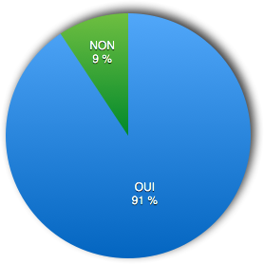
Résultats
Âge moyen des médecins généralistes interrogés = 50,2 ans
1 / « CRITÈRE D’INCLUSION » : Avez-vous dans votre patientèle des malades atteints de syndrome d’apnées du sommeil (SAS) ?
107 des 118 MG interrogés ont déclaré avoir des patients apnéiques et ont été inclus pour participer à la suite de l’étude
Notes:
Plus de 9 des médecins interrogés sur 10 déclarent avoir des malades atteints de SAS dans leur patientèle.

Slide 10
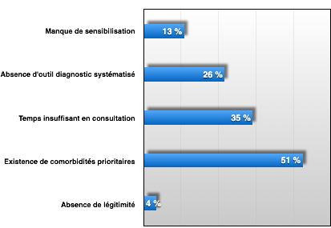
Résultats
2 / DÉPISTAGE : Quels difficultés rencontrez-vous éventuellement pour dépister les malades atteints de SAS dans votre patientèle ?
a. le manque de sensibilisation à la pathologie
b. l’absence d’outil diagnostic systématisé
c. le temps insuffisant en consultation
d. l’existence de comorbidités prioritaires
e. ce n’est pas mon rôle de médecin généraliste
Notes:
Plus de la moitié des MG interrogés évoque l’existence de comorbidités prioritaires, un tiers le temps insuffisant en consultation, et un quart l’absence d’outils diagnostics systématisés (frein ressenti).

Slide 11
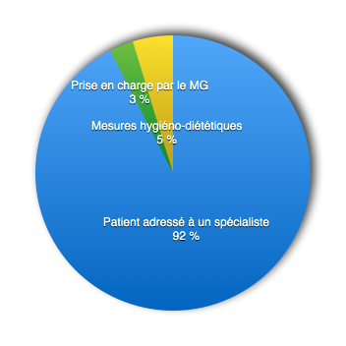
Résultats
3 / ORIENTATION : La présomption diagnostic acquise, comment procédez-vous habituellement ? (1 seule réponse)
a. j’adresse le patient à un confrère spécialiste (pneumologue, cardiologue, ORL, sommeil…)
b. je propose de le prendre en charge moi-même
c. je temporise, et je lui recommande, notamment, des mesures hygiéno-diététiques (perte de poids, diminution tabac et alcool)
Notes:
Plus de 9 des MG interrogés sur 10 déclarent adresser le patient à un confrère spécialiste en cas de présomption diagnostic.
Seuls 3 déclarent prendre en charge eux-même le patient à ce stade (MG avec formations spécifiques, et MG lui-même appareillé).

Slide 12
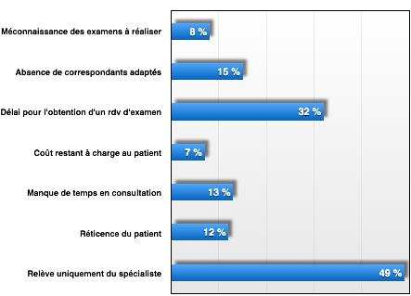
Résultats
4 / FINALISATION DU DIAGNOSTIC : Quels freins avez-vous pu rencontrer, de manière générale, pour finaliser le diagnostic ?
a. la méconnaissance des examens de confirmation diagnostic à réaliser
b. l’absence de correspondant adapté
c. le délai d’attente pour l’obtention d’un rendez-vous d’examen
d. le coût de l’examen restant à charge au patient (ticket modérateur)
e. le manque de temps en consultation
f. la réticence du patient
g. cela relève exclusivement du médecin spécialiste
Notes:
Pour 4 MG interrogés sur 10, la finalisation diagnostic relève exclusivement du spécialiste.
Un tiers des MG interrogés évoque comme frein à la finalisation diagnostic le délai d’attente pour l’obtention d’un rendez-vous d’examen (1 mois d’attente dans le secteur privé).

Slide 13
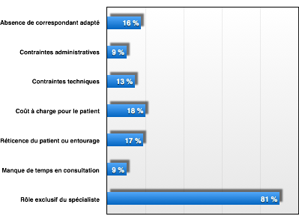
Résultats
5 / THÉRAPEUTIQUE : Le diagnostic étant confirmé et l’indication d’un traitement posée, quels freins avez-vous pu rencontrer, de manière générale, afin d’organiser une mise en place de l’appareillage thérapeutique (PPC) ?
a. l’absence de correspondant adapté
b. des contraintes administratives (demande d’entente préalable…)
c. des contraintes techniques (réglages...)
d. le coût restant à charge pour le patient (absence d’ALD)
e. la réticence du patient et/ou de l’entourage
f. le manque de temps en consultation
g. c’est le rôle du médecin spécialiste exclusivement
Notes:
Pour plus de 8 MG interrogés sur 10, la mise en place de l’appareillage thérapeutique relève exclusivement du spécialiste.
18% ont évoqué le coût restant à charge : en effet, il faut compter 1200 euros par an pour la location de l’appareillage à PPC.

Slide 14
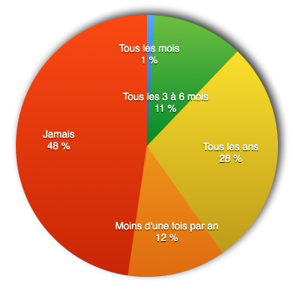
Résultats
6 / SUIVI : A quelle fréquence organisez-vous un éventuel suivi de vos patients atteints de SAS, et appareillés ? (1 seule réponse)
a. tous les mois
b. tous les 3 à 6 mois
c. tous les ans
d. moins d’une fois par an
e. jamais (spécialiste exclusivement)
Notes:
Quasiment 1 MG sur 2 déclare ne jamais organiser de suivi de leurs patients atteints de SAS et appareillés.

Slide 15
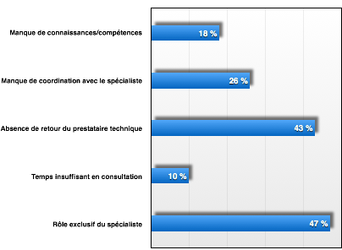
Résultats
7 / FREINS AU SUIVI : Concernant toujours un éventuel suivi de vos patients atteints de SAS et appareillés, quels freins avez-vous pu rencontrer ?
a. le manque de connaissances / compétences dans le domaine
b. le manque de coordination avec le spécialiste
c. l’absence de retour d’information du prestataire technique
d. le temps insuffisant en consultation
e. c’est le rôle exclusif du médecin spécialiste
Notes:
Plus de 4 MG sur 10 déclarent ne pas avoir de retour d’information du prestataire technique.
Et un quart déclare un manque de coordination avec le confrère spécialiste.

Slide 16
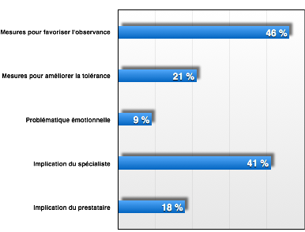
Résultats
8 / ÉDUCATION : Dans le cadre de l’éducation de vos patients atteint de SAS, quelle est éventuellement votre pratique ?
a. je mets en oeuvre des moyens afin de favoriser l’observance (aider le patient dans la compréhension de la maladie, renforcer sa motivation, impliquer le conjoint…)
b. Je donne des conseils afin d’améliorer la tolérance
c. je gère la problématique psychologique et émotionnelle
d. je sollicite le spécialiste
e. je sollicite le prestataire
Notes:
Plus de 4 MG sur 10 déclarent se soucier de favoriser l’observance.
4 MG sur 10 déclarent se reposer sur le spécialiste pour l’éducation des patients atteints de SAS.

Slide 17
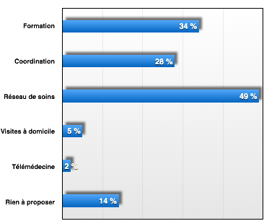
Résultats
9 / PROPOSITIONS : Que proposez-vous pour améliorer la prise en charge et le suivi de patients atteints de SAS par le médecin généraliste ?
a. davantage de formation sur le sujet
b. une meilleure coordination avec les correspondants
c. une intégration dans un réseau de soins / associatif
d. des visites à domicile
e. de la télémédecine
f. je n’ai rien à proposer
Notes:
La moitié des MG interrogés proposent une intégration des patients atteints de SAS dans un réseau de soins, afin d’améliorer leur prise en charge.

Slide 18
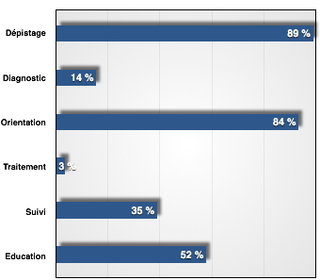
Résultats
10 / RÔLE DU MG : Au final, quel est d’après-vous le rôle du médecin généraliste dans le parcours de soins des patients atteints de SAS ?
a. dépistage
b. confirmation diagnostic
c. orientation dans la filière de soins
d. mise en place de l’appareillage thérapeutique
e. suivi
f. éducation
Notes:
Le rôle du MG pour la grande majorité des médecins interrogés : dépistage / orientation.
Seuls un tiers évoque le suivi.

Slide 19
Discussion
Etat des lieux des pratiques
Les MG interrogés dépistent et orientent les patients apnéiques
Mais seule une moitié est investie dans le suivi et l’éducation
Recours aux confrères spécialistes++ / parcours de soins complexe
Retour du prestataire technique insuffisant
Divers freins (réels ou ressentis)
Manque de sensibilisation et de connaissances
Manque de coordination et de retour d’information
Délais d’attente, réticence des patients, coûts restant à charge
Contraintes administratives et techniques…

Slide 20
Discussion
Limites de l’étude :
- Alternatives thérapeutiques à la PPC occultées
(PPC = 90% des patients traités)
- Etude ciblée sur la population générale adulte
- Méthodologie (questionnaire fermé, réponses non pondérées, items ambigus…)
Biais de l’étude : (retrouvés classiquement dans ce type d’enquête)
- Biais déclaratifs (biais de choix des réponses, de « désirabilité sociale »…)
- Biais de mesure (biais de mémorisation, de compréhension des items…)

Slide 21
Discussion
Pistes de réflexion pour l’amélioration des pratiques :
Une formation plus poussée des médecins généralistes
Une prise en charge en ALD de la pathologie
Une meilleure coordination des différents intervenants
L’intégration des patients apnéiques dans des réseaux de soins
L’envoi assez systématique des rapports de PPC au médecin traitant

Slide 22
Merci de votre attention…

